Slide 1
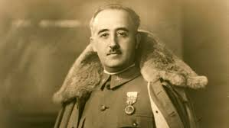
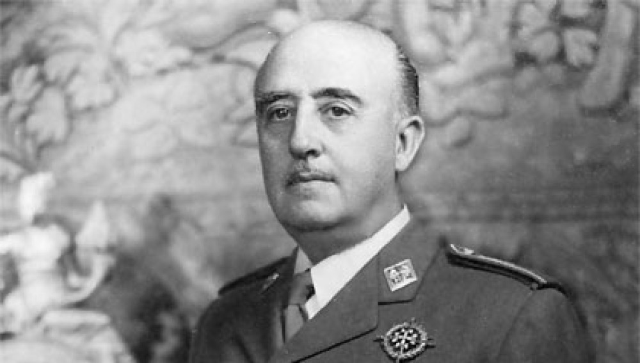
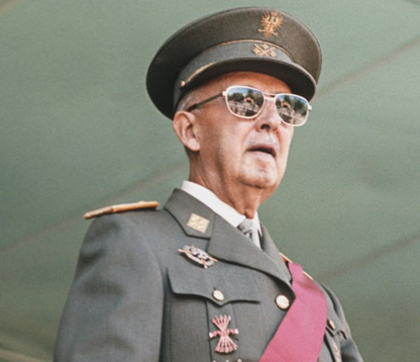
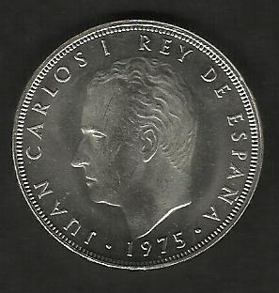
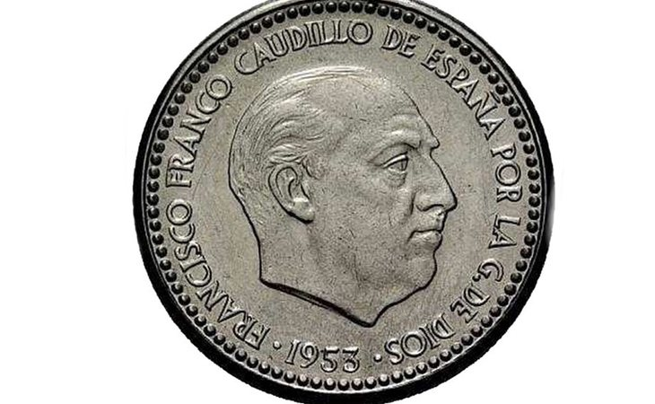
TEMA 21
DA AGONÍA DO FRANQUISMO Á CONSTITUCIÓN DE 1978.
O tempo non pasa en balde. A mediados dos 70 Franco xa está moi maior e nótase no ambiente que se aveciñan cambios.

Slide 2
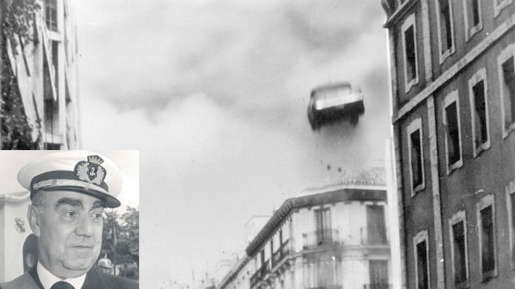
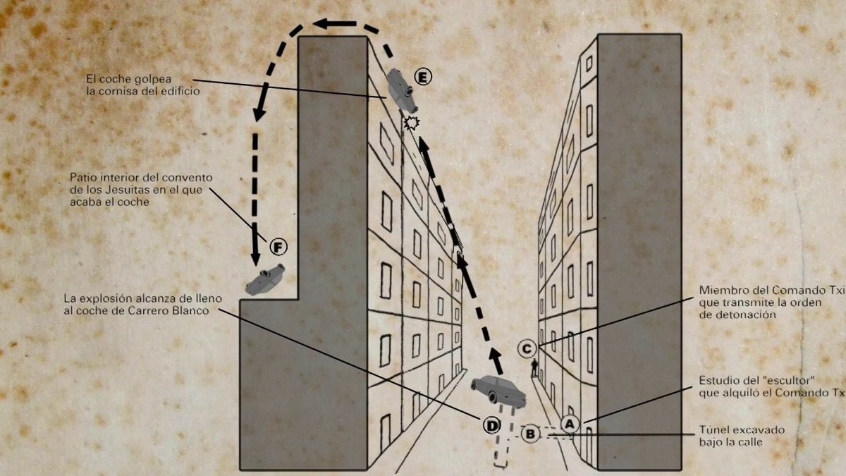
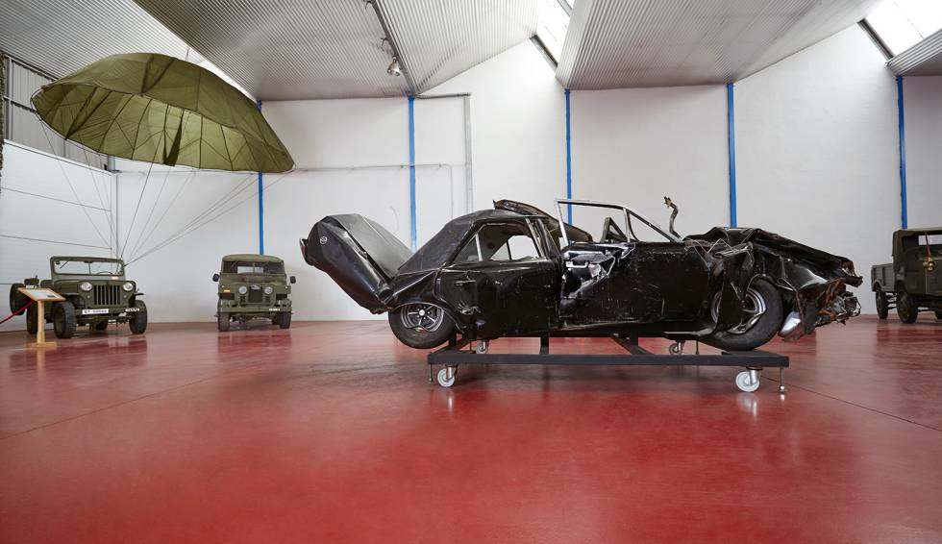
A “Operación Ogro” de ETA acaba coa vida de Carrero Blanco e practicamente coa posibilidade de un franquismo sen Franco.

Slide 3
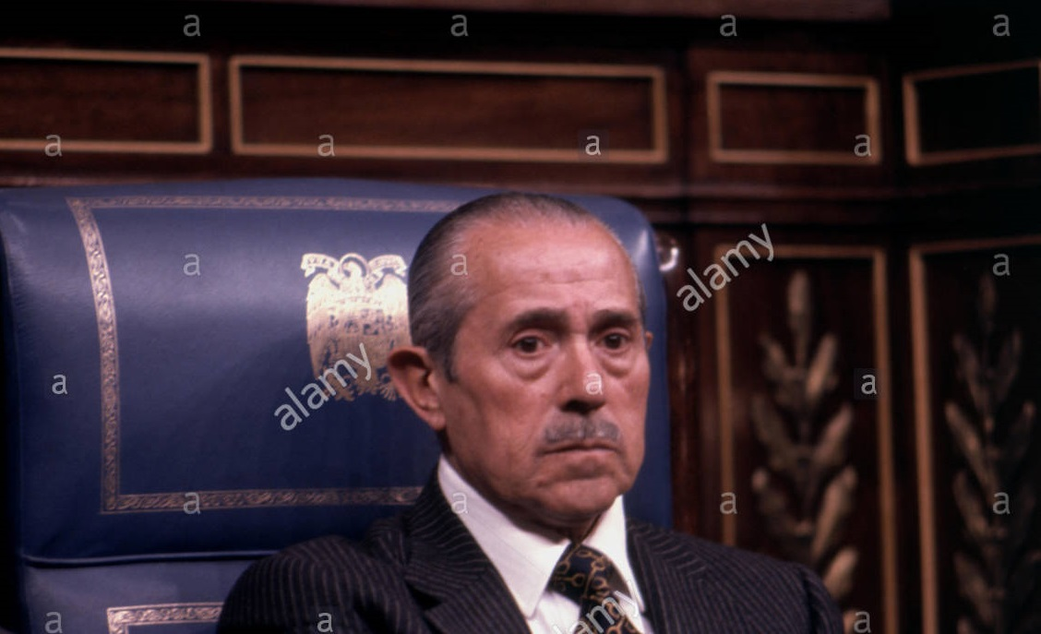
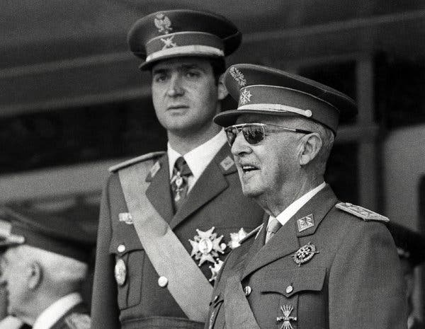
A presidencia do goberno recae en Arias Navarro quen intenta conciliar as posturas dos aperturistas e o “búnker”
Juan Carlos, designado como sucesor á Xefatura do Estado, vai adquirindo máis responsabilidades a medida que a saúde do ditador empeora.

Slide 4
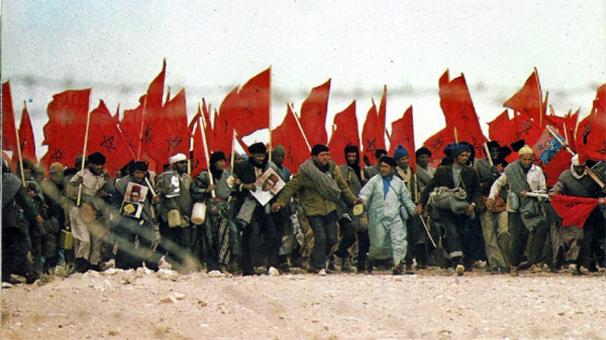
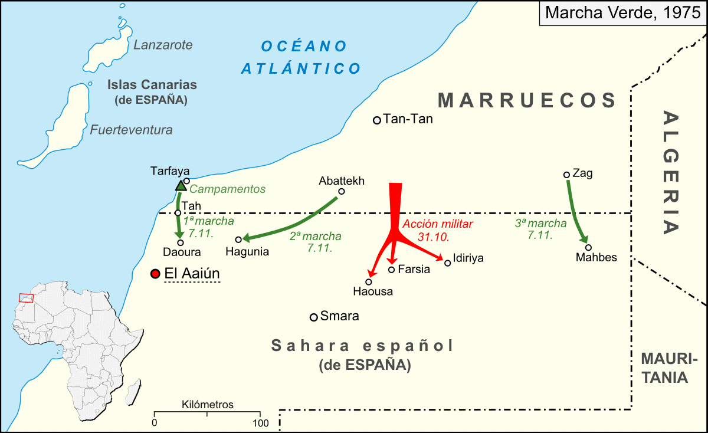
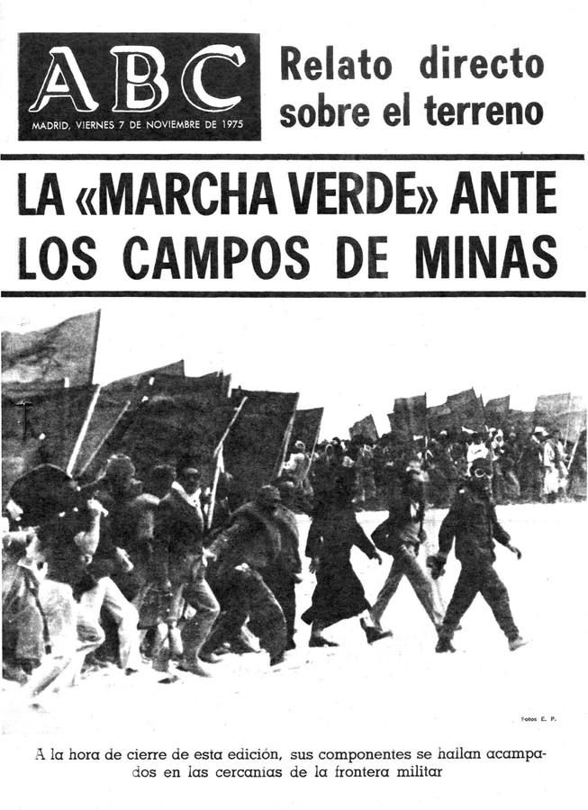
Ás dificultades no interior, marcadas pola conflitividade social ,únese en 1975 unha gran crise na colonia do Sahara. A coñecida como “Marcha Verde” consiste na invasión pacífica por parte de Marrocos deses territorios, os cales acabarán caendo no seu poder.

Slide 5
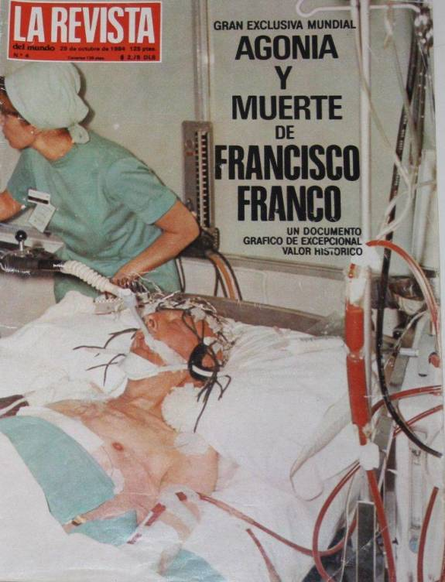
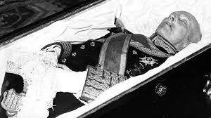
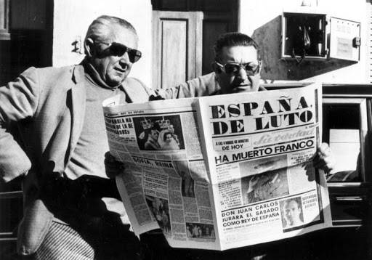
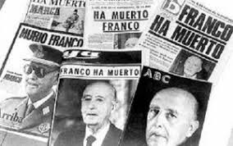
Franco morre o 20 de novembro de 1975 tras 36 anos no poder.

Slide 6
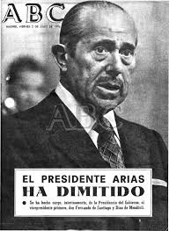
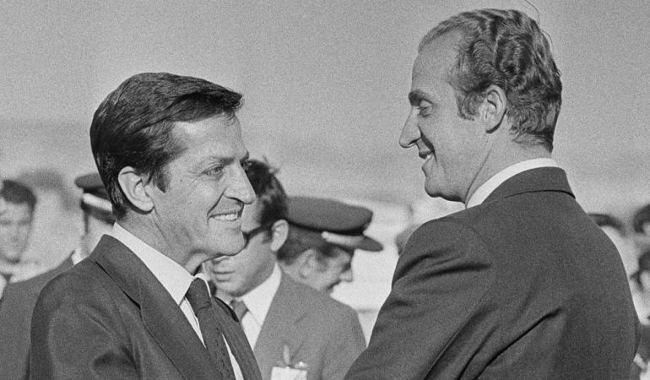
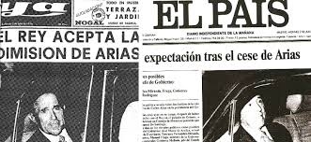
Juan Carlos, xa definitivamente Xefe do Estado, non confía nun Arias Navarro pouco proclive á apertura democrática e desgastado por graves altercados públicos durante a súa presidencia.
O rei vai escoller a Adolfo Suárez para ese delicado cargo.

Slide 7
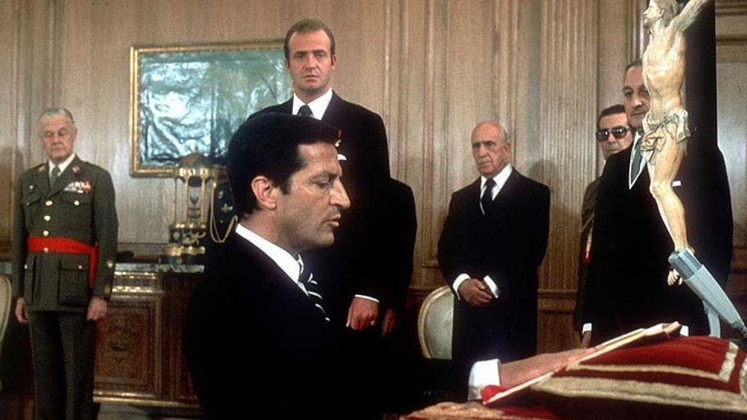
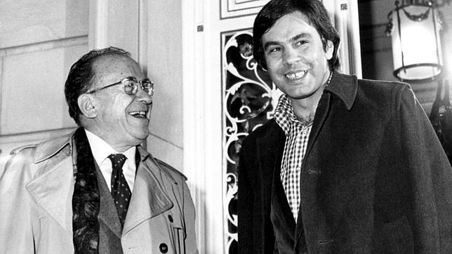
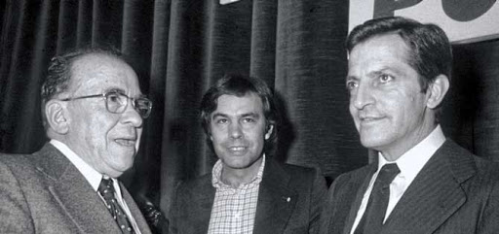
O novo presidente vai intentar achegarse ós líderes da oposición democrática artellada na “Plataxunta” Santiago Carrillo do PCE e Felipe González do PSOE.

Slide 8
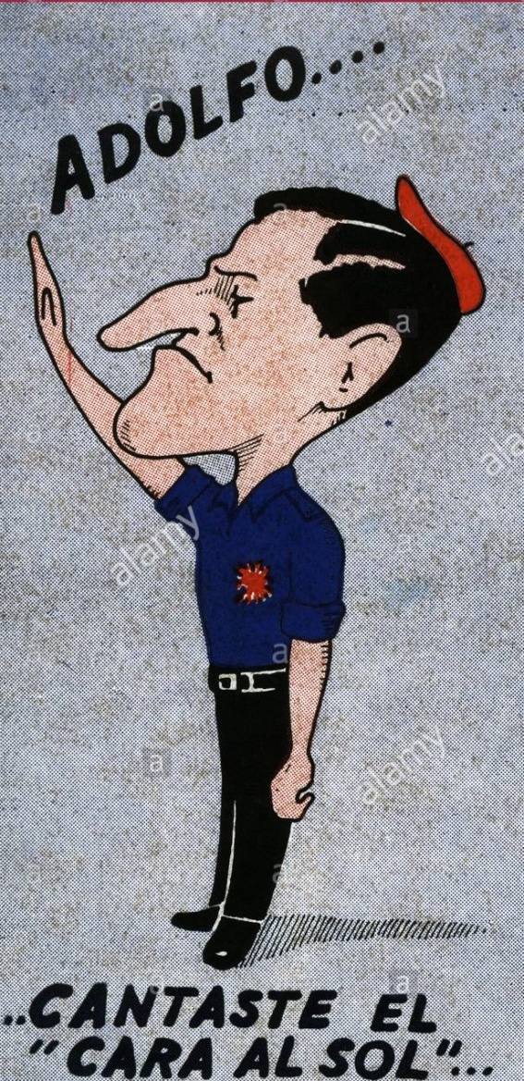
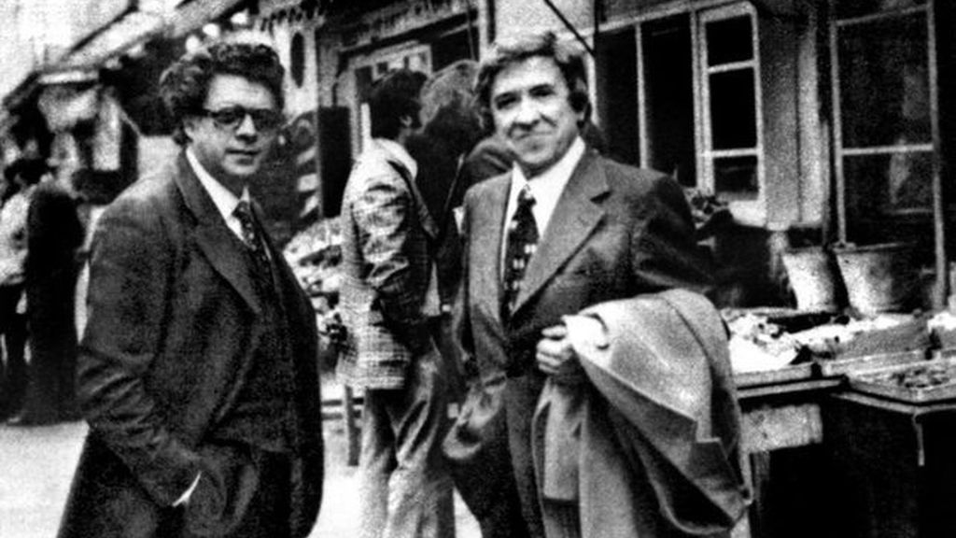
O líder comunista chega dende o exilio e ten que facelo “disfrazado” cunha perruca, aínda estaba considerado un fóra da lei. Suárez vai ser criticado ferozmente polos seus antigos correlixionarios por manter negociacións con Carrillo.

Slide 9
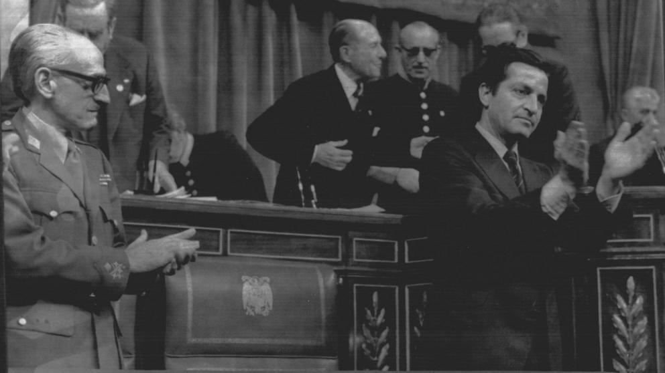
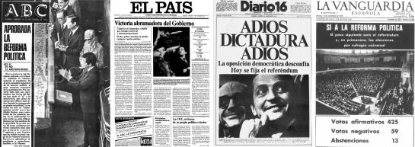
A Lei para a Reforma política significa a disolución das Cortes franquistas, ó ser aprobada por estas serán coñecidas como as “Cortes harakiri”. O Réxime acaba de suicidarse.

Slide 10
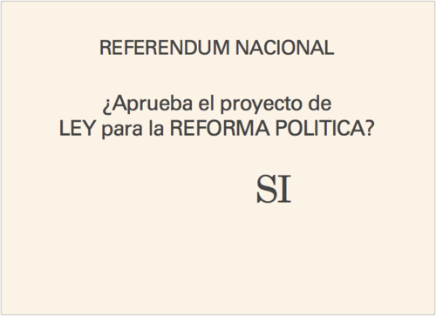
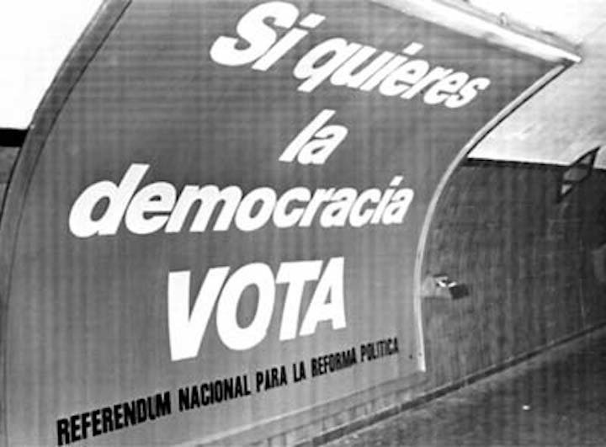
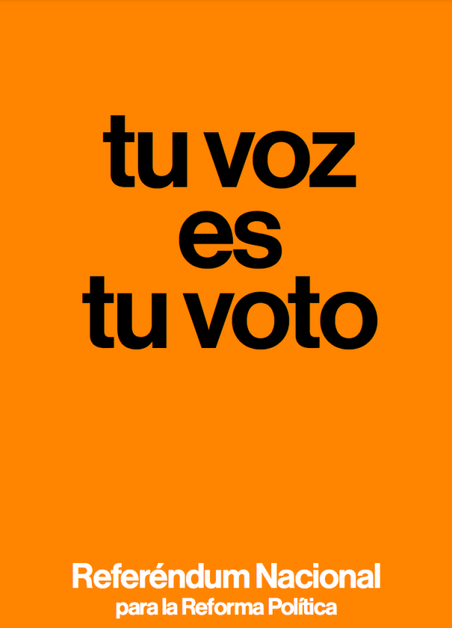
Só falta a ratificación en referendum, esta vai acadarse o 15 de decembro de 1976 por ampla maioría. A pluralidade política está a piques de (re)aparecer.

Slide 11
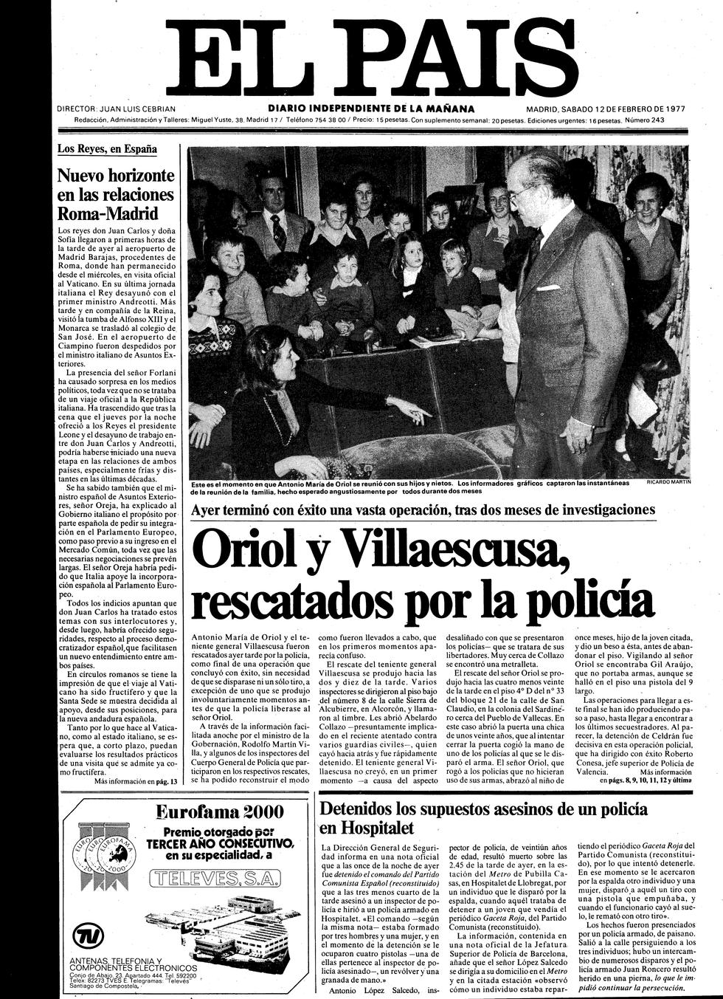
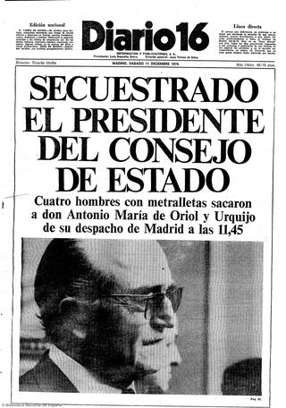
A convulsa situación política e social do momento chegou a un punto álxido na coñecida como “Semana Negra” a principios de 1977. Organizacións terroristas de extrema esquerda como o GRAPO golpean ó novo goberno coas suás accións.

Slide 12
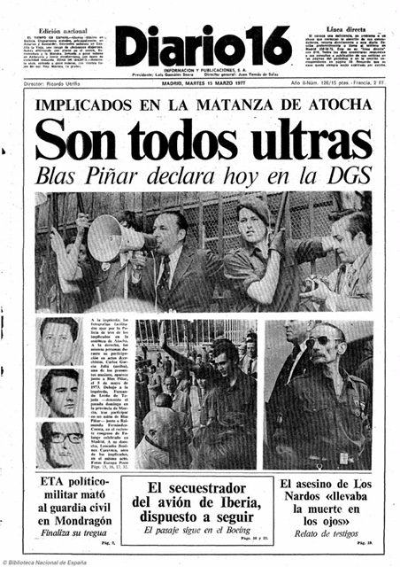
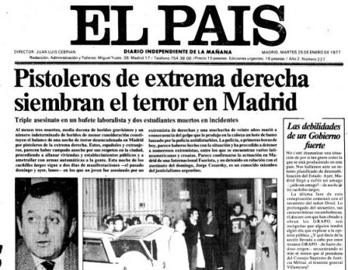
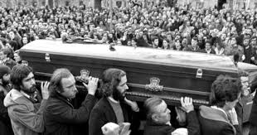
Dende a ultradereita tamén se desencadea unha violenta campaña de feitos que culmina coa “Matanza de Atocha” na que son asasinados 5 avogados laboralistas vencellados ó PCE.

Slide 13
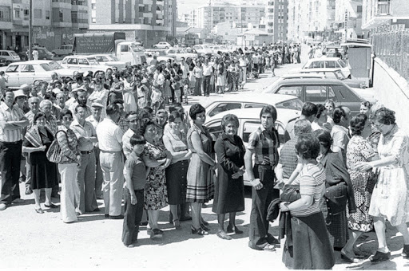
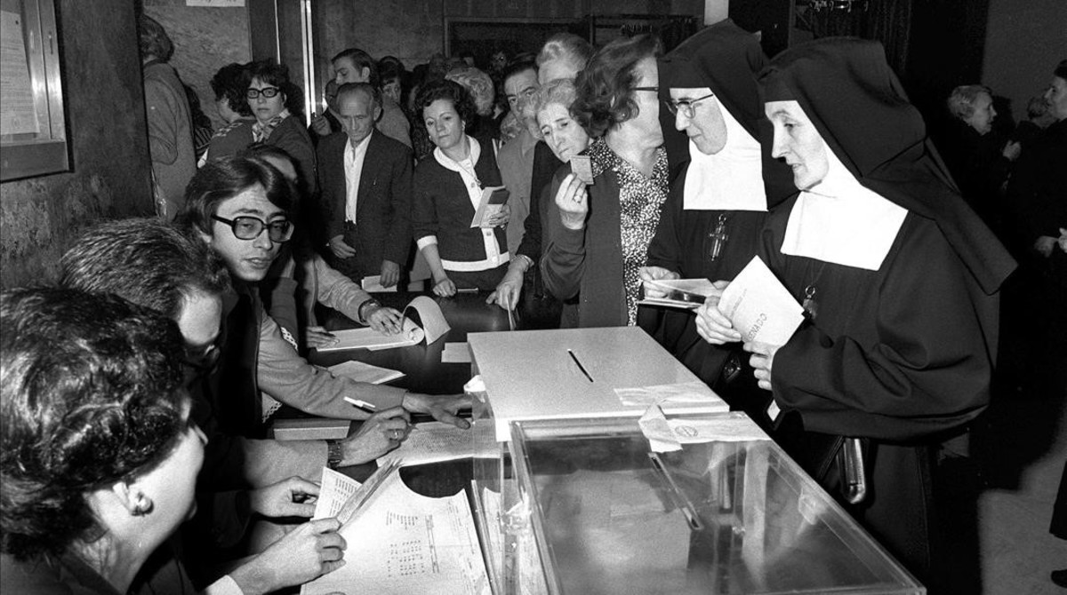
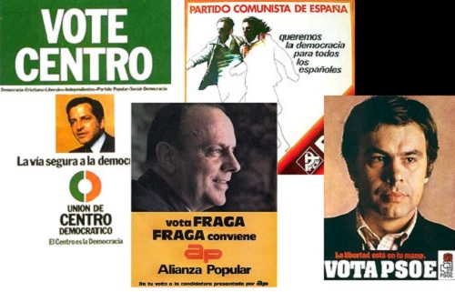
Suárez convoca eleccións para o 15 de xuño de 1977. Concorren gran número de partidos (82) recentemente legalizados. Isto fai que a prensa fale dunha “Sopa de siglas”.
Anos máis tarde, en 2008 serán 98 as formacións que se presenten.

Slide 14
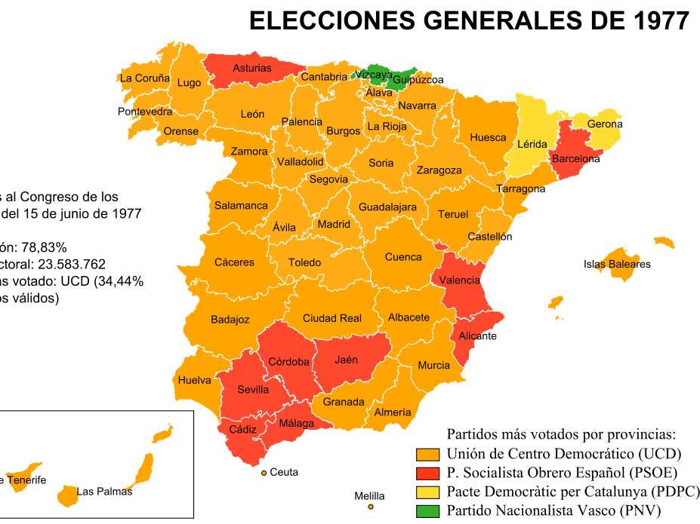
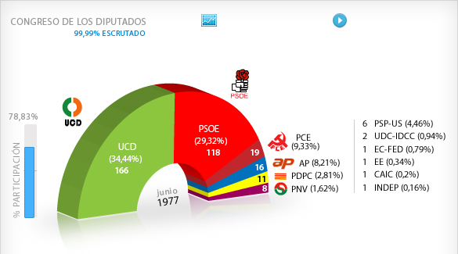
Houbo unha alta participación cidadá nestas históricas primeiras eleccións trala ditadura. Votou máis das ¾ partes do electorado, inclinándose polas candidaturas de centrodereita e centroesquerda.
A UCD do presidente Suárez consegue a vitoria se ben con maioría relativa.

Slide 15
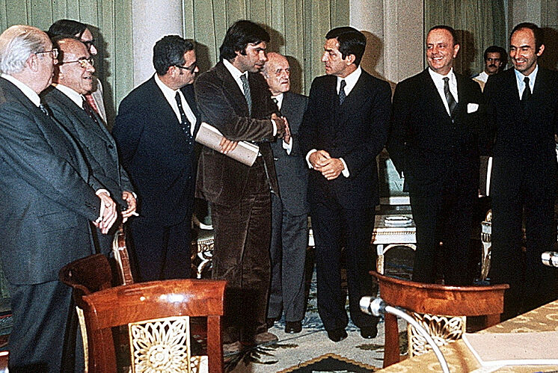
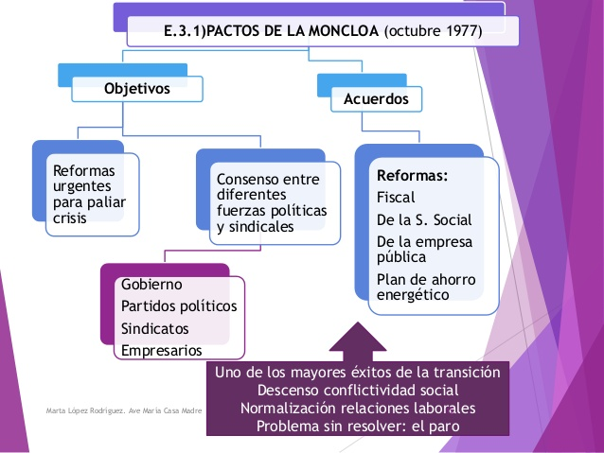
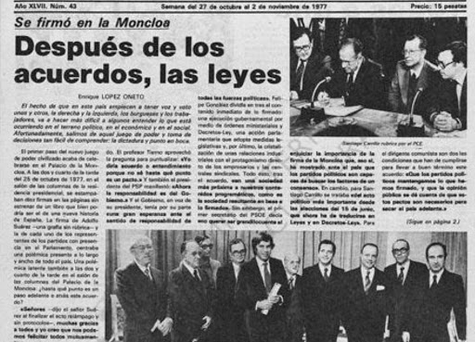
Os “Pactos da Moncloa” significaron un acordo entre as máis importantes forzas políticas do momento para afrontar a delicada situación económica e social. Foron dous un de natureza económica e outro política e xurídica.

Slide 16
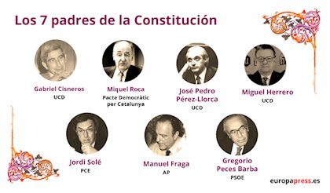
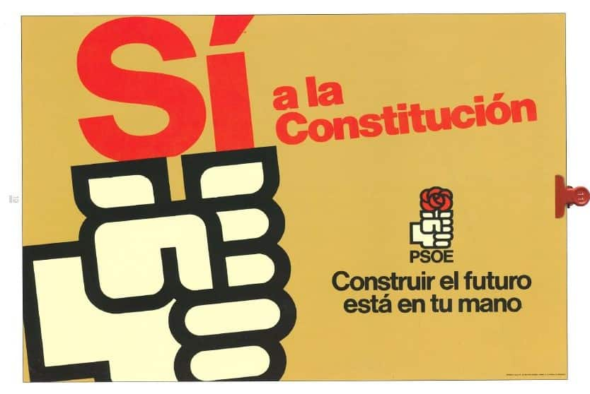
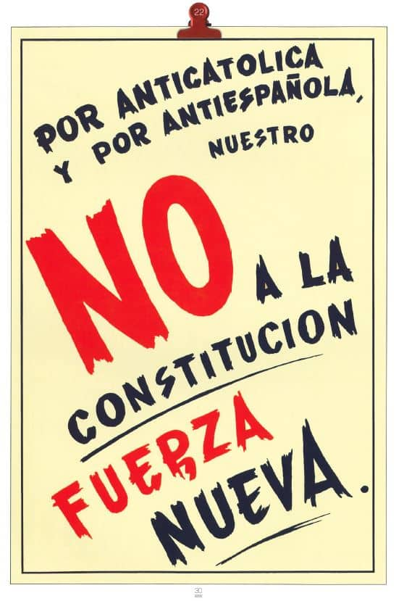
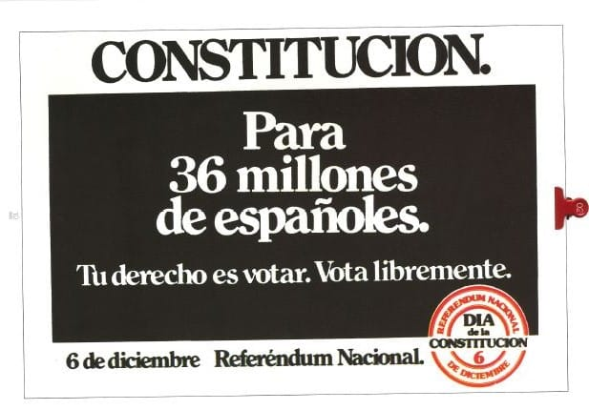
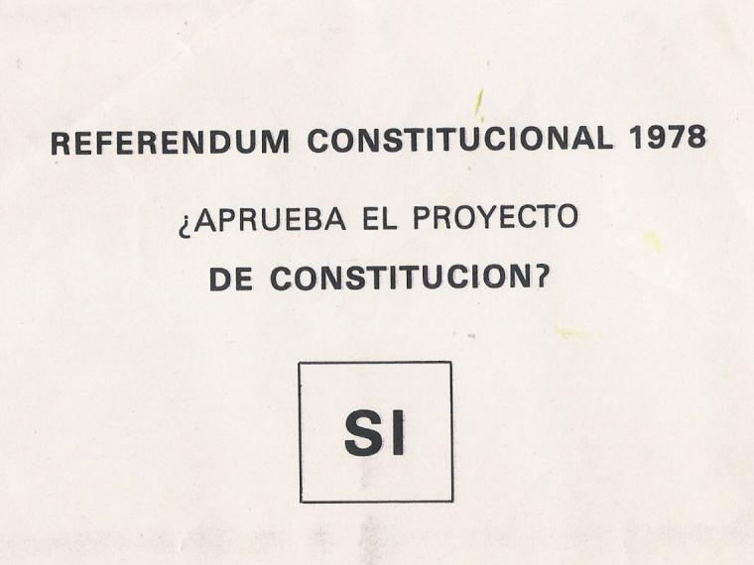
Unha comisión composta por membros de diferentes tendencias políticas redacta a Constitución de 1978 que será sometida a referendo.

Slide 17
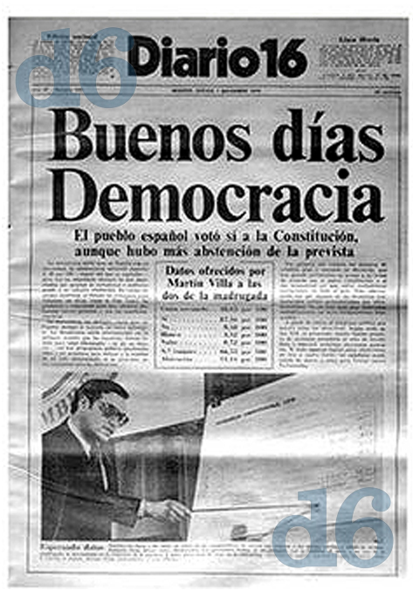
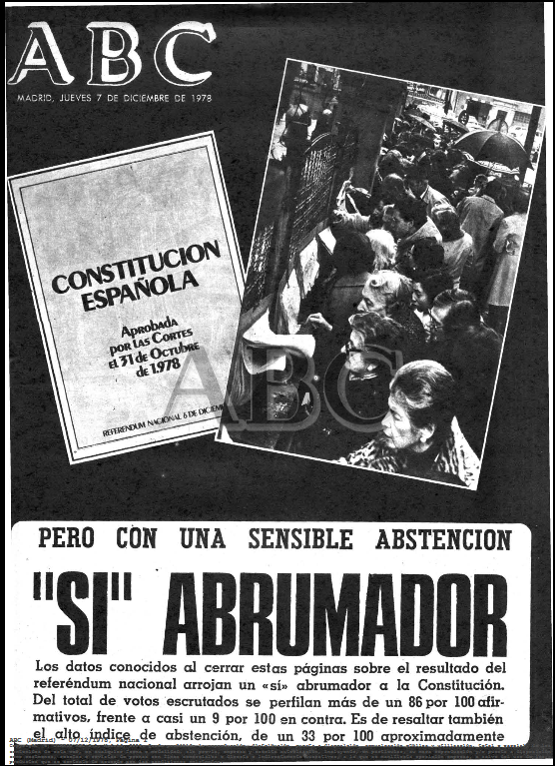
O pobo dá o “si” quero

Slide 18

Coa aprobación do texto constitucional de 1978 quedan asentadas as bases do sistema político español.

Slide 19



Na Constitución fálase dun Estado unitario pero descentralizado administrativamente en Comunidades Autónomas. Estas serán 17 e terán transferidas competencias de autogoberno en determinadas áreas.

Slide 20

Regúlanse o número de representantes no Parlamento e o método para adxudicar os escanos. Utilízase a lei D´Hont. O cal favorece ós partidos maioritarios e dá máis facilidade para formar maiorías parlamentarias.

Slide 21




A circunscripción electoral é a provincia con representación proporcional á súa poboación. Listas abertas para o Senado e pechadas para o Congreso.

Slide 22

A constitución é ambigüa, o cal permite interpretacións do texto. Como xa vimos noutras precedentes (1876) isto permite que funcione sen retoques independentemente do partido que goberne.
Por outra parte a súa modificación esixe requisitos esixentes (votación de 3/5das cámaras e ratificación popular en referendo).

